Slide 1
智能对话系统
如何实现一个能听能说的机器人
范正丰 201910

Slide 2
目录
什么是对话系统
一般技术结构
数据和算法
一个小应用：A Mixed Chatbot
珍爱智能外呼系统
一个算法框架： NLP Models Pipline
珍爱智能客服系统
一个应用框架： QA System
现状和展望

Slide 3
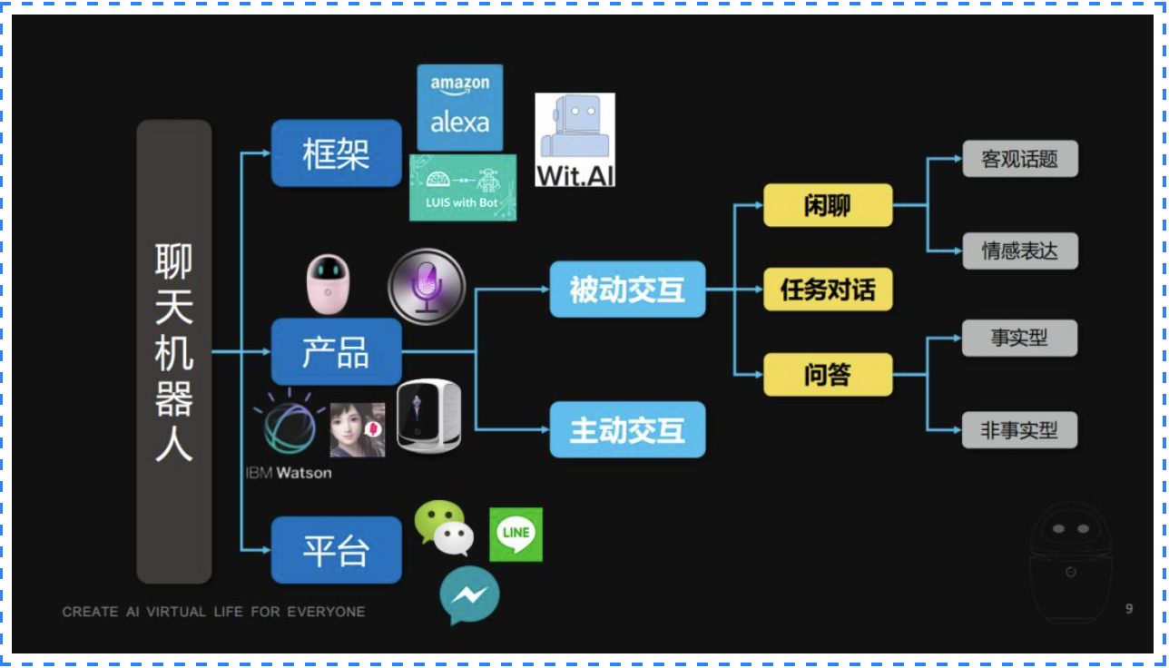
对话系统简介

Slide 4
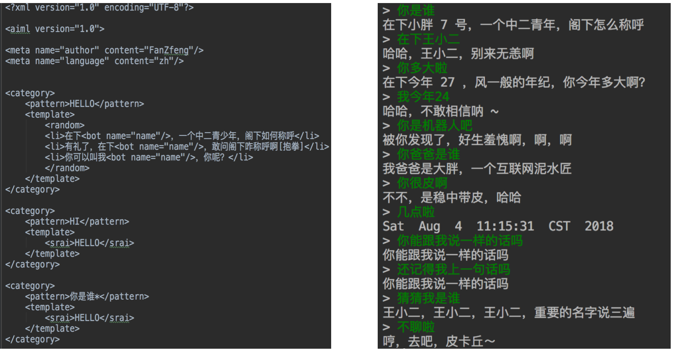
对话系统简介
闲聊

Slide 5
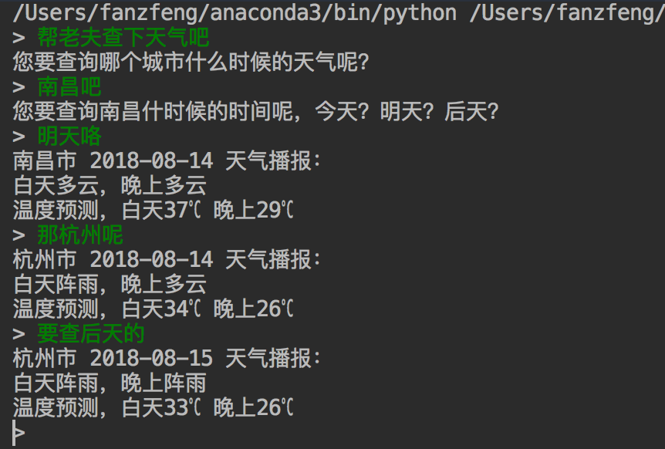
对话系统简介
任务式

Slide 6
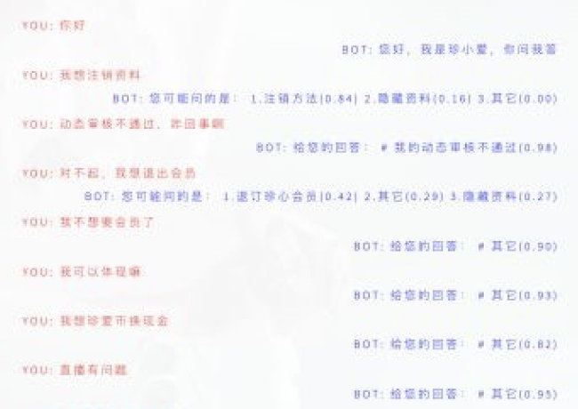
对话系统简介
问答QA

Slide 7
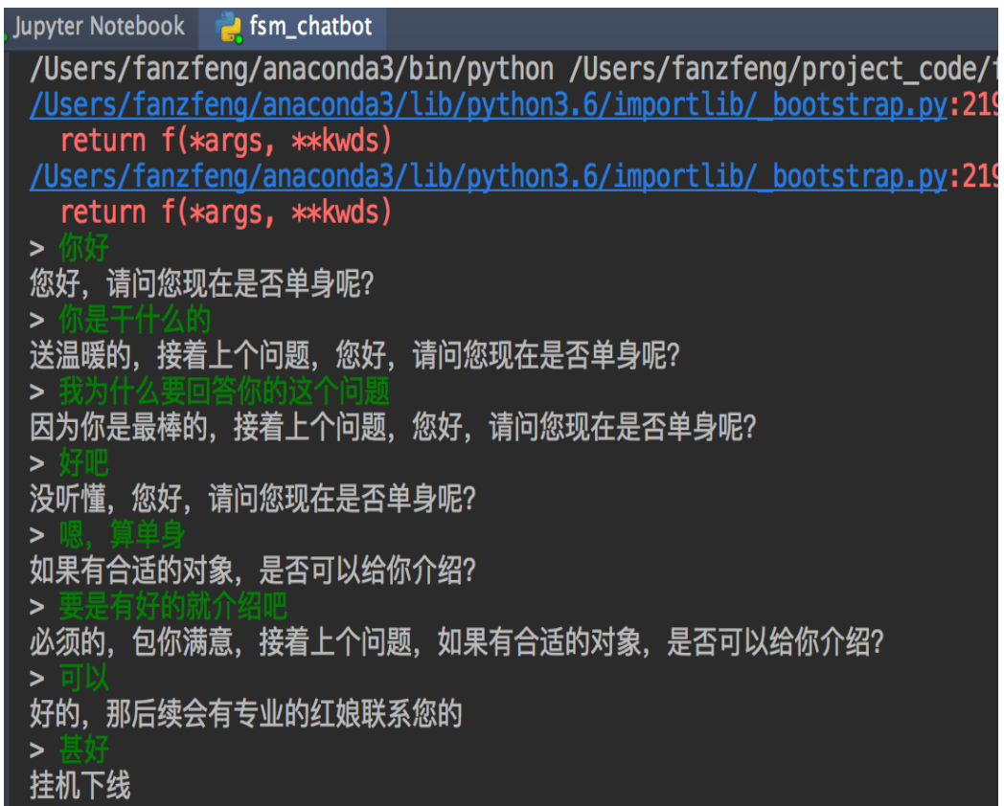
对话系统简介
一个主动交互的对话系统

Slide 8
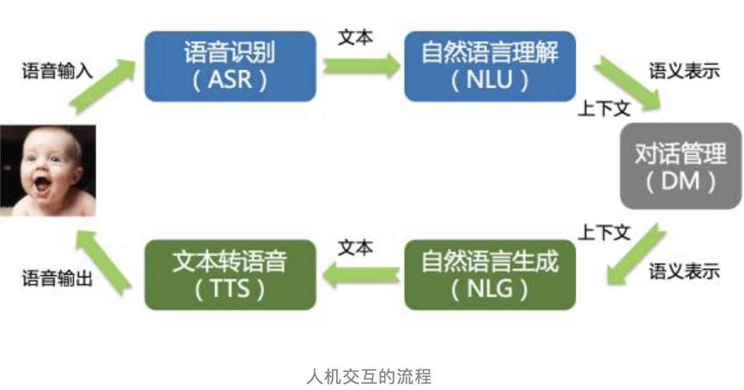
一般技术结构

Slide 9
模块与算法
ASR转译
转译文本-->正确文本（文本纠错）
文本-->回复
- 文本-->回复（文本生成 seq2seq）
- 文本-->意图（文本理解NLU）-->回复
- 对话管理：完整对话中意图与回复的交互关系的控制
TTS合成

Slide 10
模块与算法
文本纠错
» 词：拼音、笔画（编辑距离）
» 句子：句子是否通顺（语言模型）
文本生成seq2seq
» 闲聊
文本理解NLU
» 文本的归类抽象（文本分类）
» 相似文本的匹配（文本匹配）
» 基于知识图谱的推理
对话管理DM（话术 | 意图与回复对应关系的强弱）

Slide 11
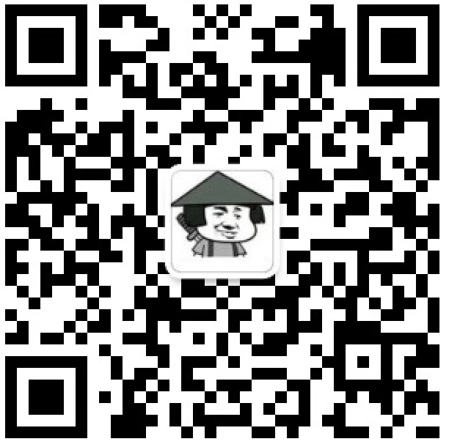
一个小应用：A Mixed Chatbot
混合类型的对话: 单轮（main）+多轮, 穿插
问答式: 统一人格（QA）
任务式: 天气查询
闲聊: 基础+兜底
其他功能:
> 基于规则的讲笑话功能
> 基于字符生成模型的取名字功能
对话功能模块管理
> 判断意图: 正则规则/文本检索
> 闲聊作为兜底功能

Slide 12
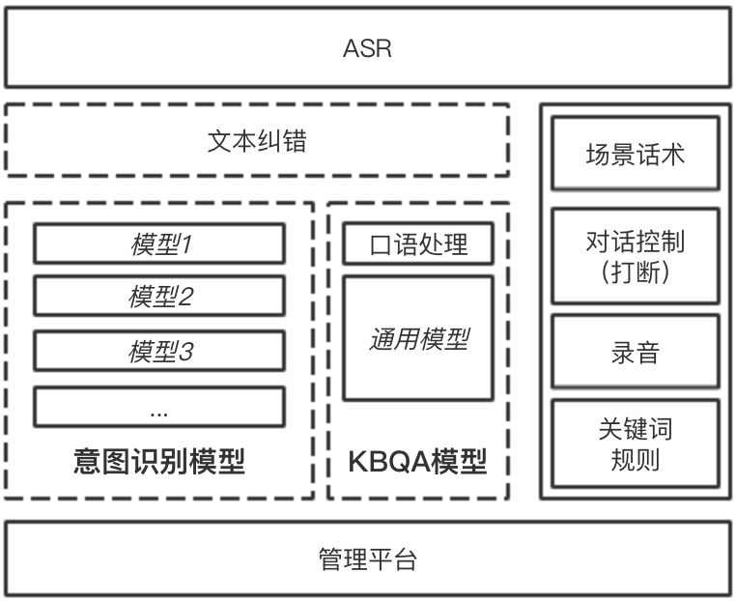
智能外呼系统--IRIS
系统结构图

Slide 13
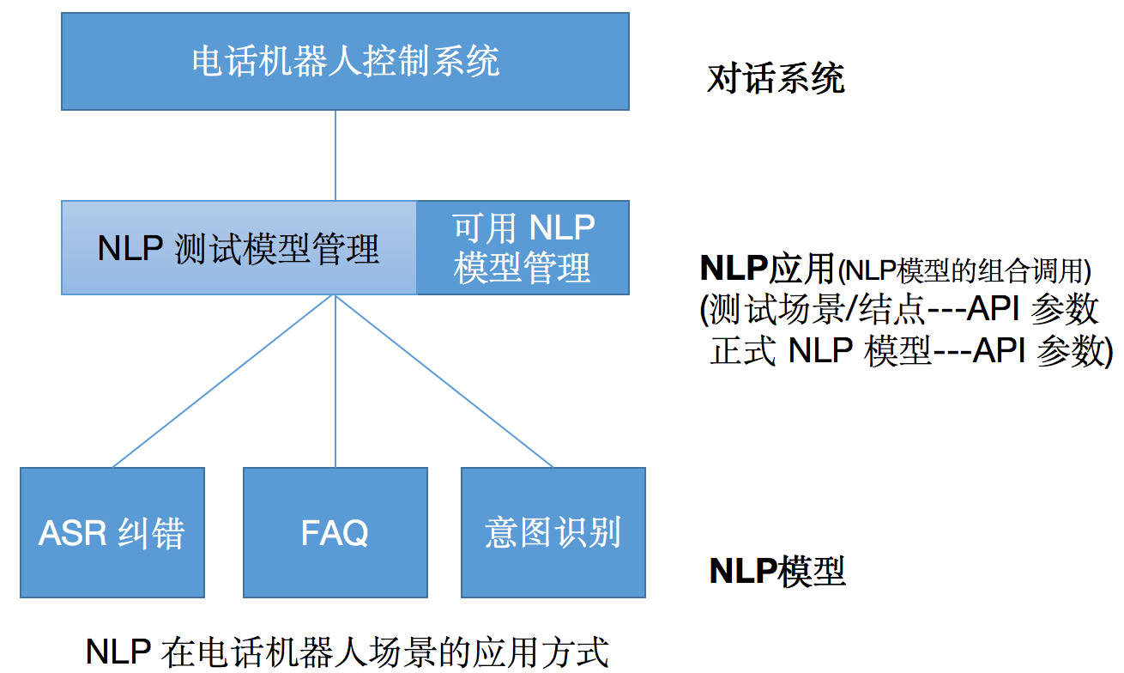
智能外呼系统--IRIS
NLP服务

Slide 14
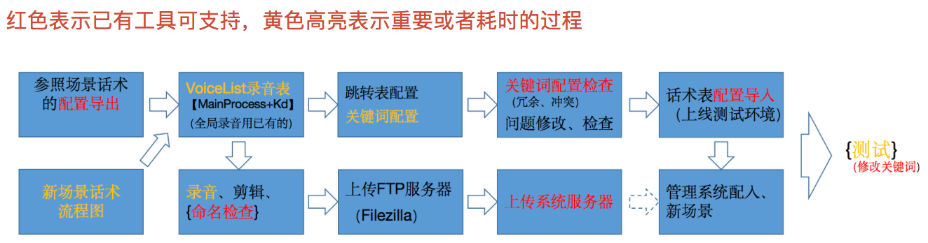
一个话术管理辅助工具 py»exe
话术上线工具包
效果分析工具

Slide 15
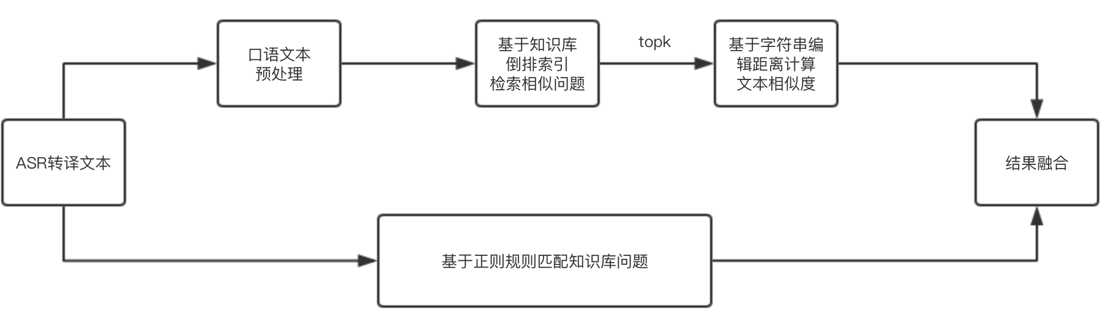
智能外呼系统
外呼系统与知识库问答DBQA
接口与模型相关运维

Slide 16
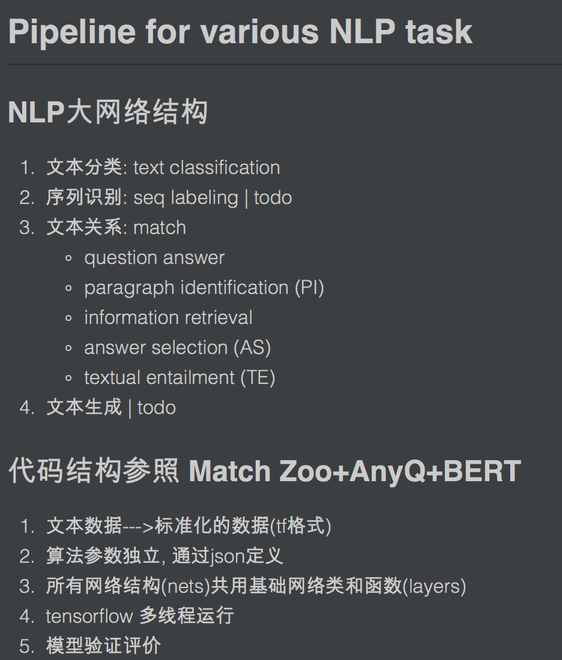
一个算法框架：NLP Models Pipline
文本分类和匹配算法的实现
快速验证模型在数据上的效果
结构化算法实现及训练过程

Slide 17
智能客服系统
客服系统结构
» 简单QA | demo
» 任务式 | doing

Slide 18
智能客服系统
智能对话框架RASA
» 模块化：nlu、core
» 统一的意图识别模型（pipline可配）
» 统一的序列识别模型（槽位信息提取）
» 灵活可配的FAQ模块
» 基于form的任务式流程实现
» 格式化对话配置（story）
» 对话策略的可学习

Slide 19
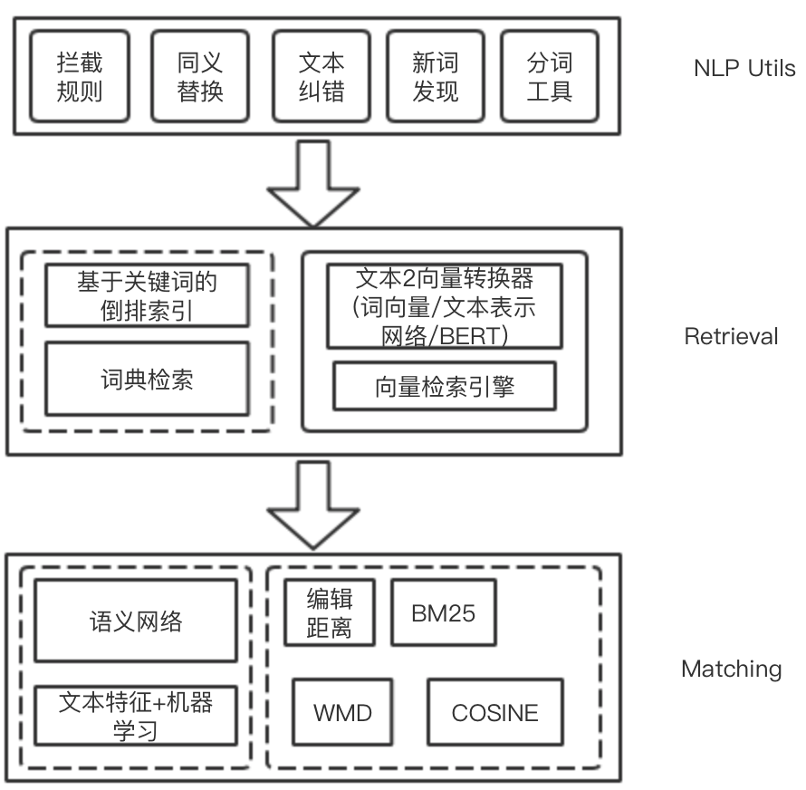
一个应用框架：QA System

Slide 20
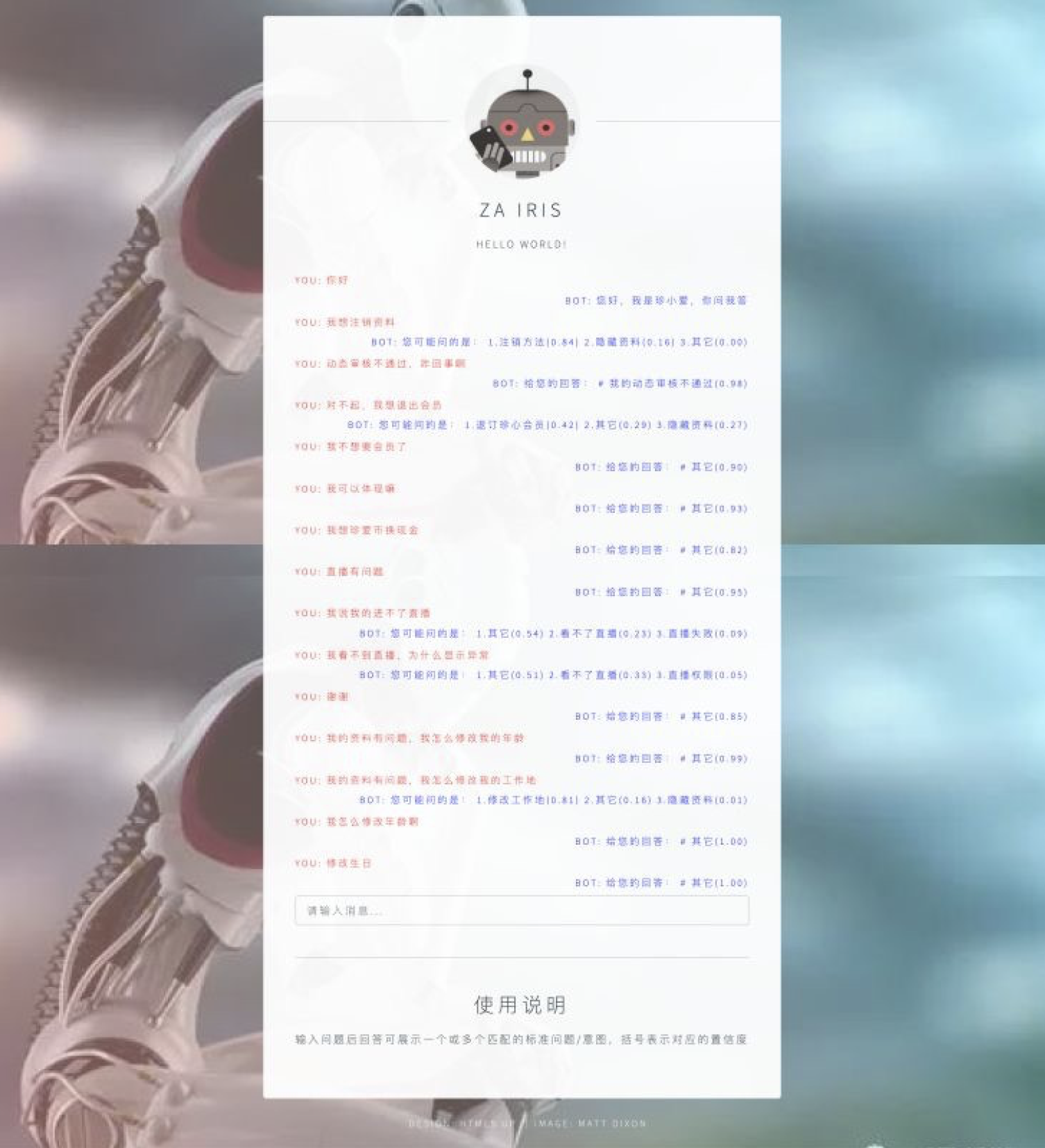
一个应用框架：QA System

Slide 21
现状与展望
en

